Slide 1

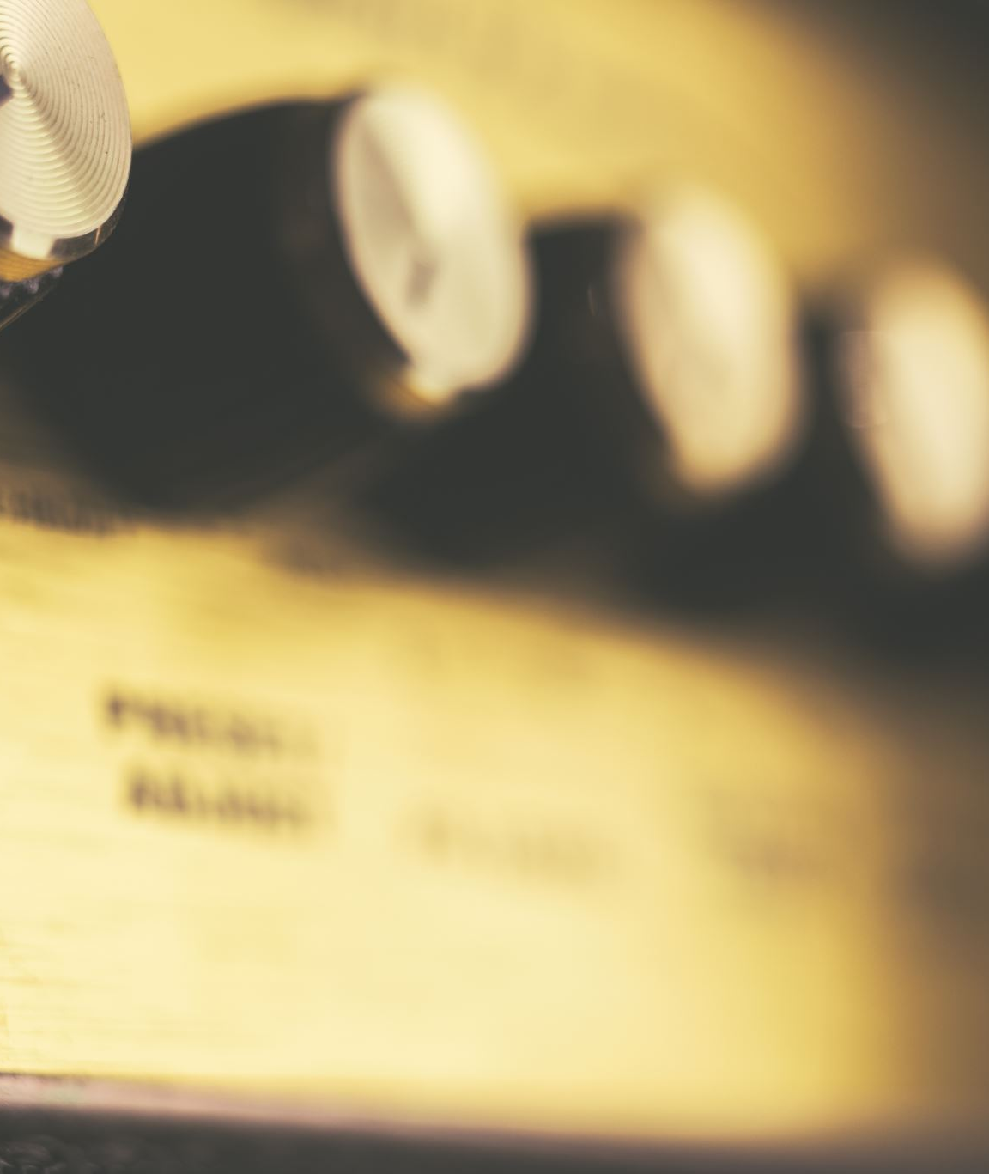
Noise pollution التلوث الضوضائي
٣٤٦ نبت
العنود الفغم
٢٠٢١

Slide 2

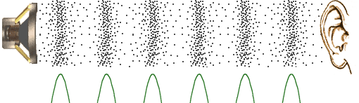
يسمى التلوث الضوضائي Noise pollution بالتلوث الضوضائي البيئي Environmental noise او التلوث الصوتي Sound pollution
تعتبر الضوضاء من الملوثات الفيزيائية التي يعيش سكان المدن تحت وطأتها منذ القدم.
زادت حدتها بعد الثورة الصناعية وما رافقها من ازدهار وتوسع للمدن.
يعرف التلوث الضوضائي :بانه التعرض المنتظم لمستويات الصوت المرتفعة التي قد تؤدي إلى آثار ضارة على البشر أو الكائنات الحية الأخرى. او هو الضجيج المفرط الموجود في البيئة والذي يؤدي لأضرار صحيه على البشر مثل مشاكل السمع وزيادة مخاطر القلب.

Slide 3


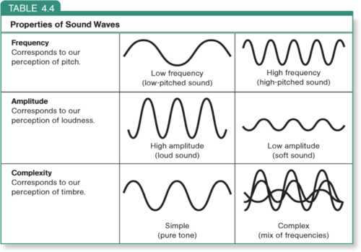
تقسم الأصوات الى:
النبرة
نغم
الضجيج
الاطار الاحمر يوضح درجة الصوت (الضجيج) التي يرجع لها التلوث الضوضائي.

Slide 4

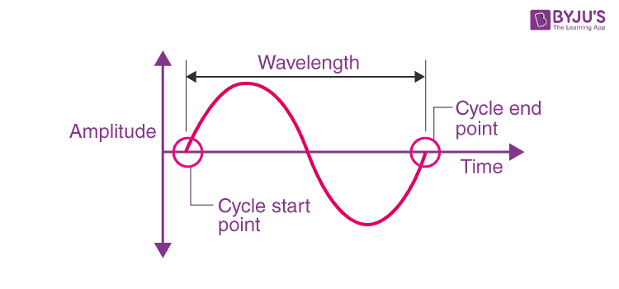
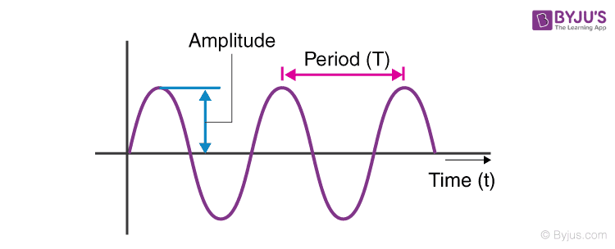
الموجات الصوتية Sound waves
الموجات تحت السمعية
الموجات السمعية
الموجات فوق السمعية

Slide 5
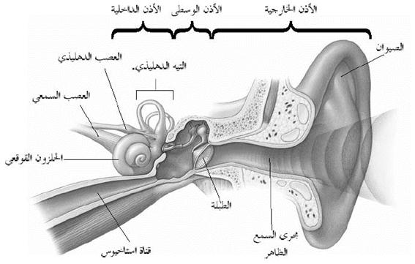
تركيب الاذن ووصول الصوت: فديو يوضح انتقال الموجات الصوتيه داخل الاذن
https://youtu.be/bZVZSXyU4CY

Slide 6
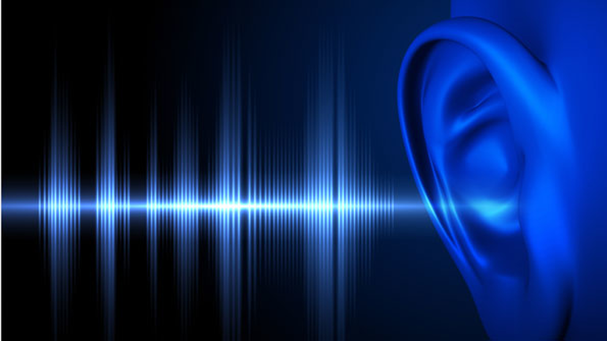
قياس الصوت Measurement of Sound
حدة ضغط الصوت تقاس بوحدة تسمى دسيبل Decibel (dB)

Slide 7
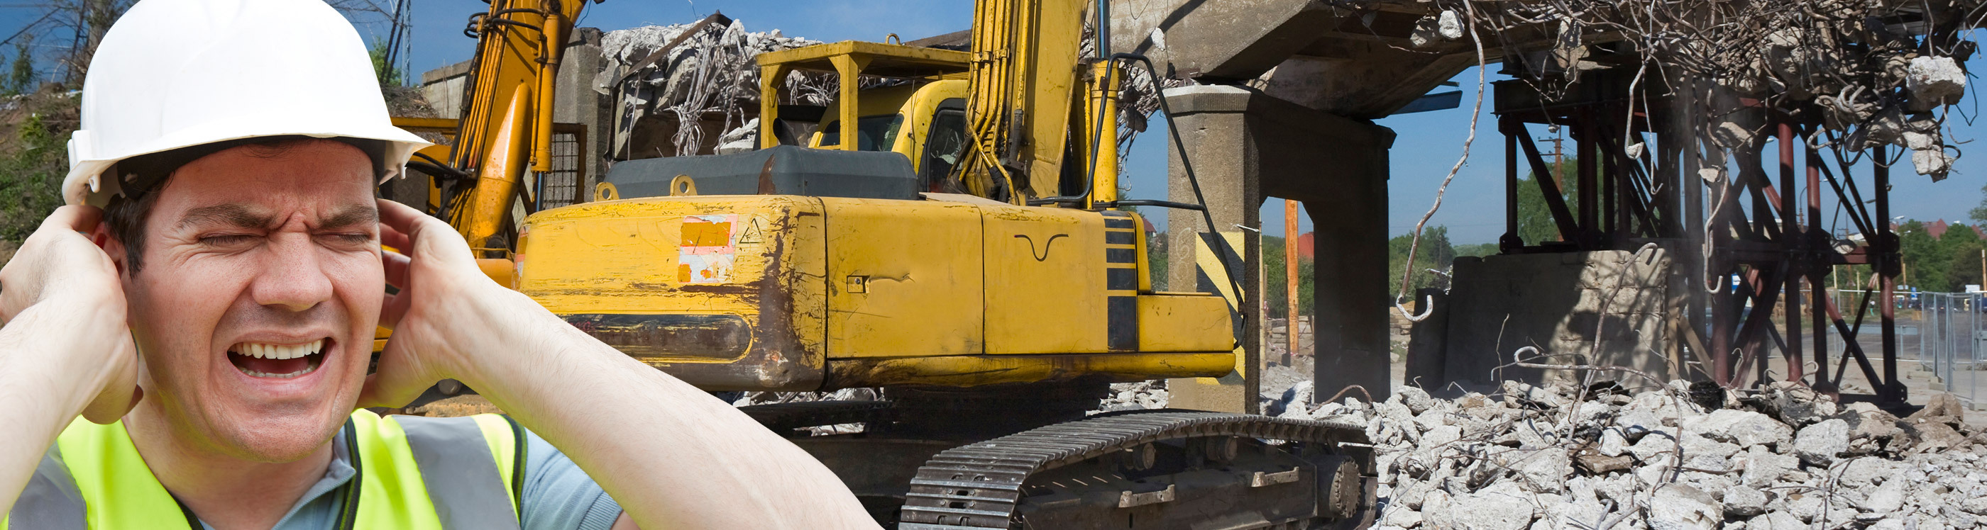
اهم مصادر التلوث الضوضائي
١. المصادر الصناعية او الضوضاء الصناعية
Industrial Noise

Slide 8
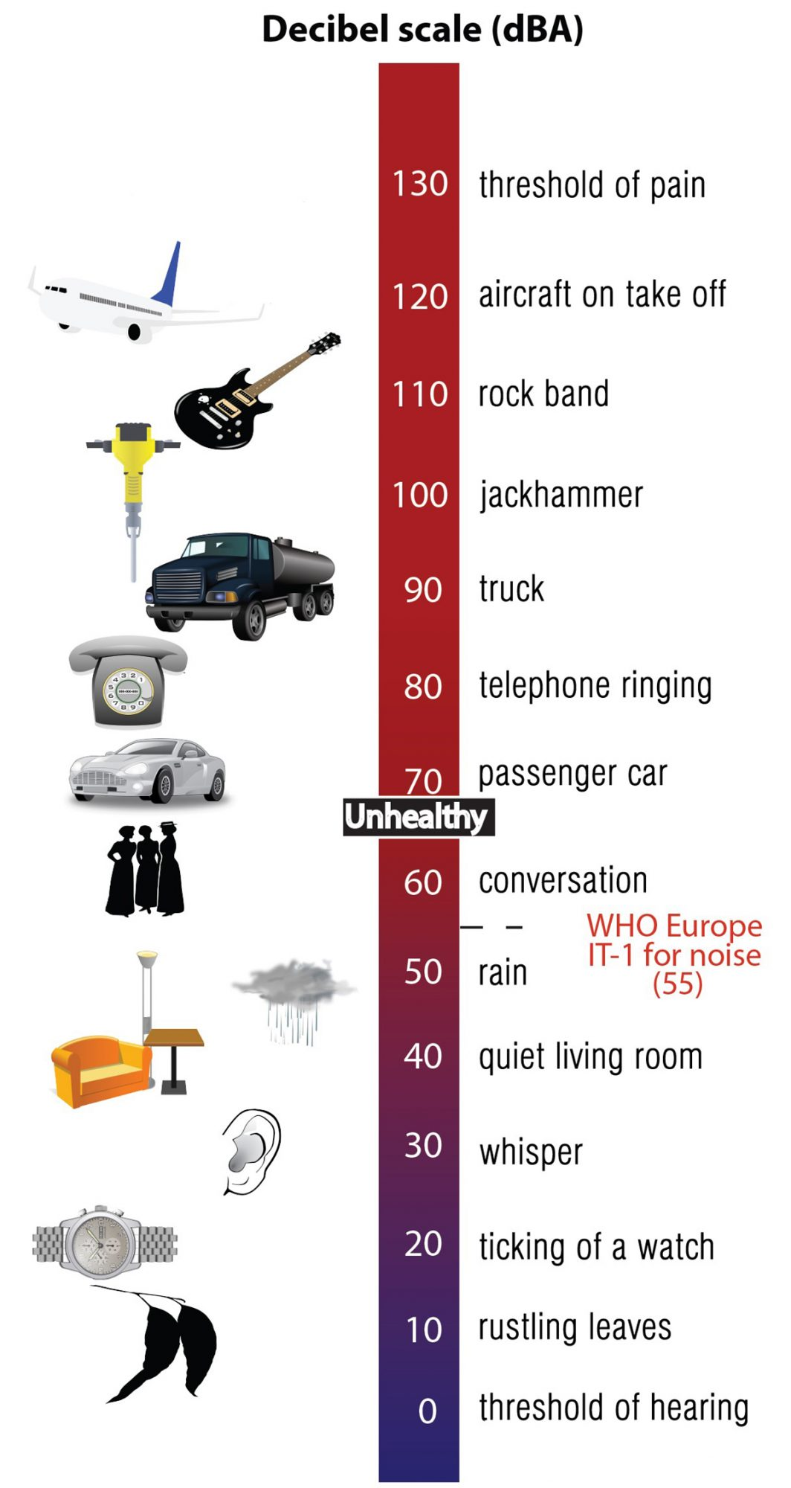
اهم مصادر التلوث الضوضائي
٢. ضوضاء المدينة
Community noise

Slide 9
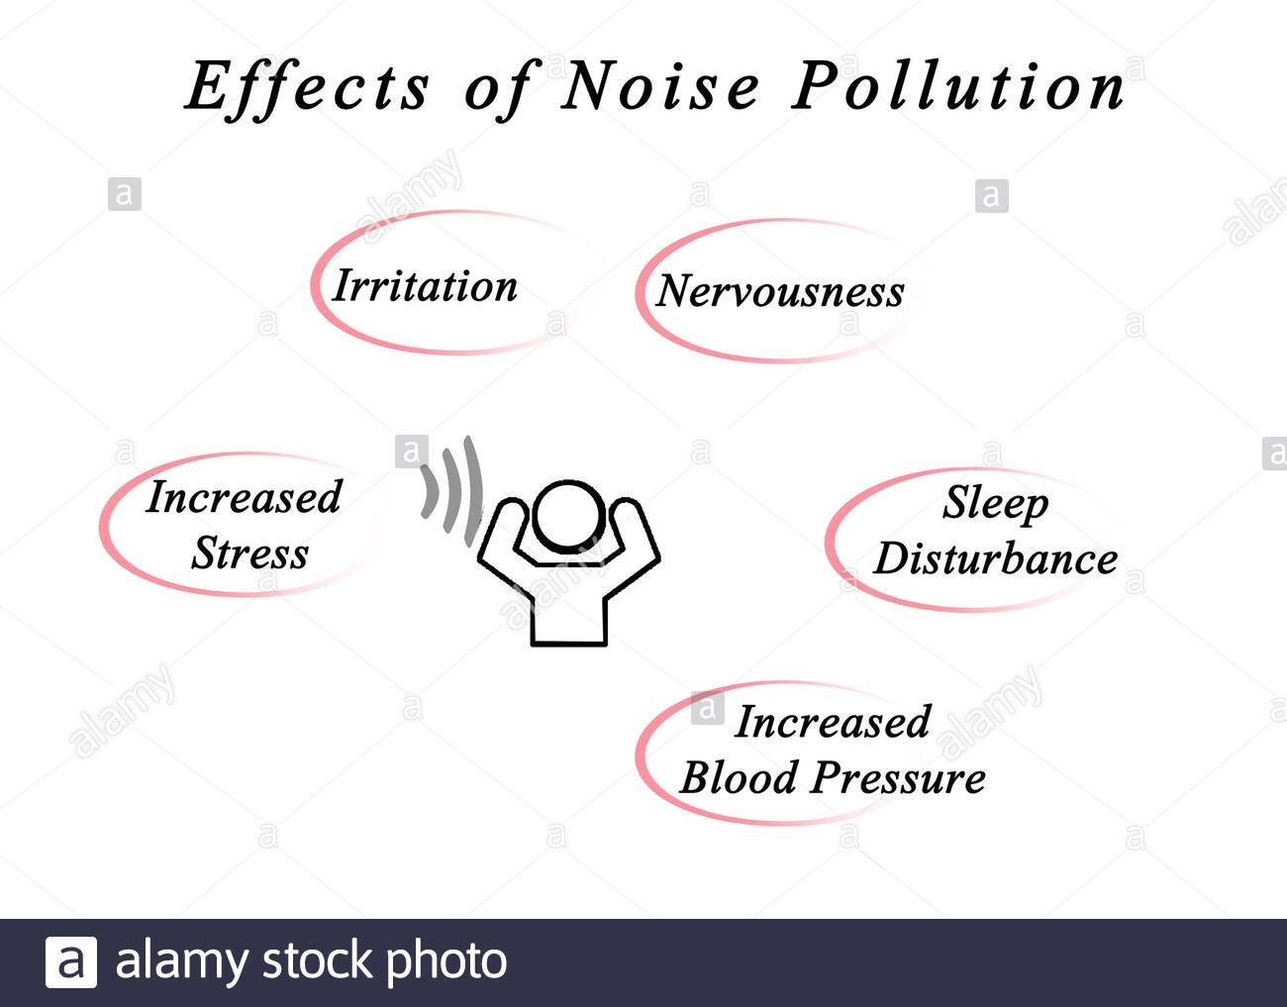
تأثيرات الضوضاء Effects of Noise

